Slide 1
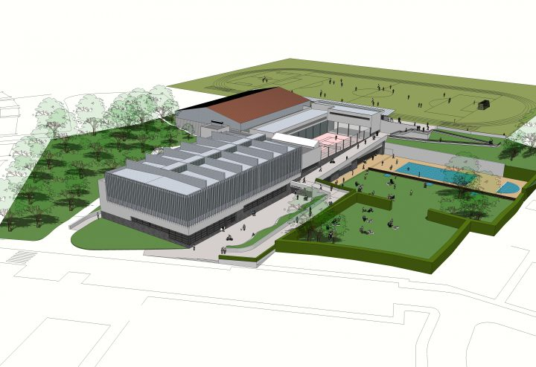
Gestión de Polideportivo.
Desarrolladores: Nicolás Flores, Kevin Herbás, Miguel Pérez, Mario Vázquez.

Slide 2
ÍNDICE.
¿POR QUÉ?
OBJETIVO.
TECNOLOGIAS
INFORMACIÓN.
Login .
Vista Usuario.
Vista Administrador CRUD.
Envío de Correo por parte de los administradores.
Pago / Reserva.
Calendario / Horario.
ENTIDADES.

Slide 3
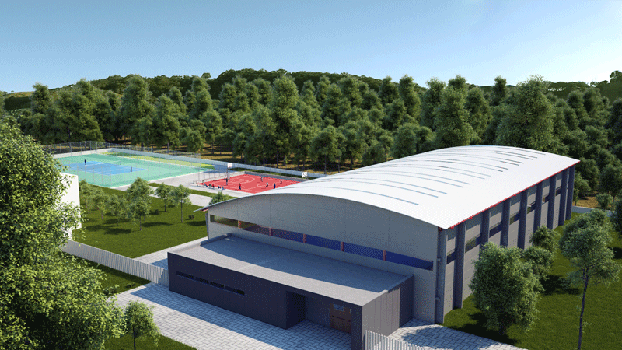
OBJETIVO.
La aplicación permitirá gestionar los servicios de alquiler de las instalaciones y gestión de usuarios en ambas direcciones.

Slide 4
TECNOLOGIAS
Tecnologías que pretendemos usar:
- PHP
- MYSQL
- JSON/XML
- HTML
- CSS
- JavaScript

Slide 5
INFORMACIÓN.
La aplicación contará con:
Login (Pagina principal).
Vista Usuario (Perfil, configuración de perfil).
Vista Administrador CRUD (Create Read Update Delete).
Envío de Correo por parte de los administradores (Mandrill)
Pago / Reserva. (PayPal o tarjeta bancaria)
Calendario / Horario.

Slide 6
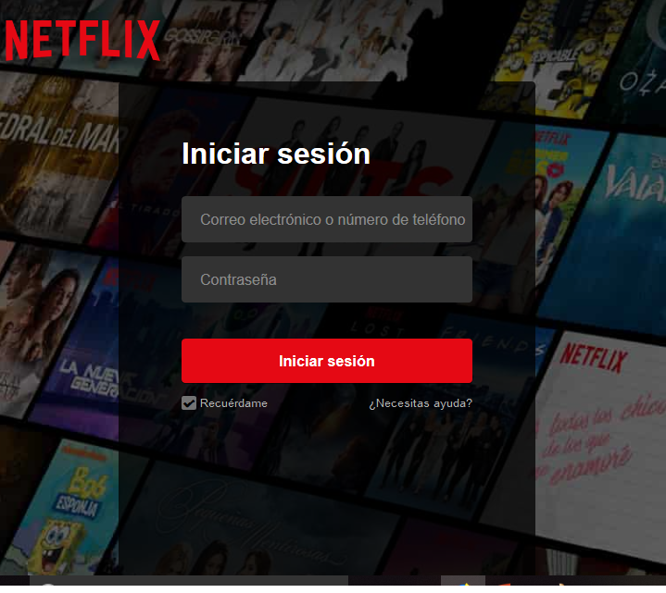
LOGIN.
Login: Pagina de inicio que pedirá autentificación de usuarios como página principal.

Slide 7
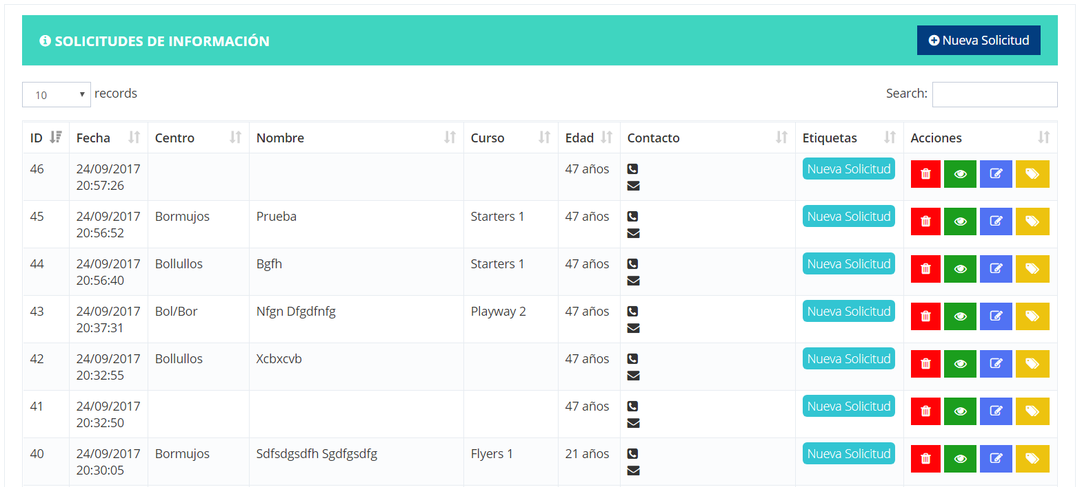
VISTA USUARIOS.
Vista Usuario: Página que mostrara el perfil del usuario, configurable respecto a sus horarios, actividades , datos y multimedia.
Vista Administrador: Página que contara con Sistema C.R.U.D para la gestión de la BBDD.
C:Create.
R:Read
U:Update
D:Delete

Slide 8
ENVIO CORREOS Y PÁGINA DE PAGO.
Envío correo masivo: Lo gestionaran los administradores, este tipo de servicios sirve para asegurarse que los correos que se envíen usuarios les llegaran y no se catalogarán como “spam”.
Este sistema se usará para el envío de publicidad, ofertas…
Página de pago: Esta página mostrará toda la información de la reserva, horario, precio, y algunos datos de confirmación del usuario.

Slide 9
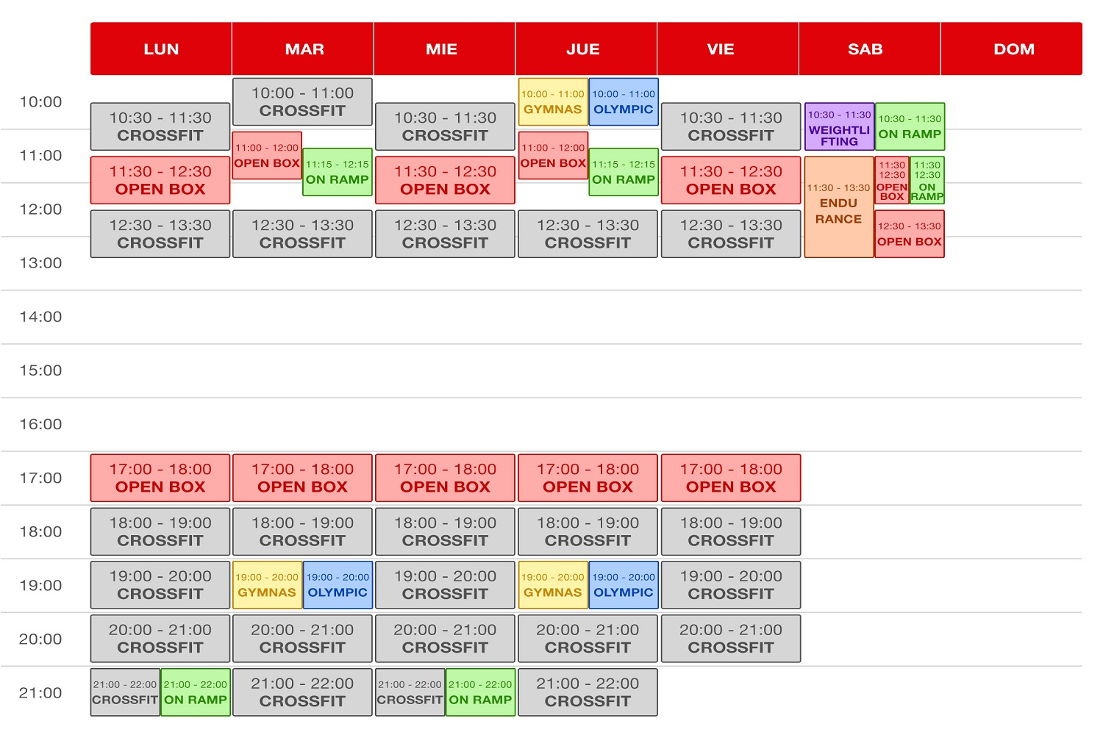
CALENDARIO / HORARIO.
Calendario / Horario: Mostrara información de las instalaciones disponibles, y horarios por días y semanas

Slide 10
ENTIDADES.
En un principio la base de datos contará con las siguientes entidades:
Reserva.
Usuario.
Profesor.
Instalación.
Deporte / Actividad.
Sistema de pago.
Tarifa
Teniendo en cuenta que se podrán modificar a medida que se desarrolle la aplicación.

